Slide 1
Montijo ribeirinha — do abandono à reconversão
Website de projeto: index.html — 8 abandonados (1–8) + 8 mudanças de função (M1–M8).
Faixa rio–ferrovia–fábrica sobre satélite Esri World Imagery, z16, 07/10/2026.
Fichas: montijo-ribeirinha-abandonados-satelite.html + montijo-ribeirinha-mudanca-funcao.html.
ATENÇÃO: pontos aprox. a fixar com GPS, certidões, ARU/PEZOR e cotas de maré.
Montijo ribeirinha — website 07/10/2026 | Esri + OSM | verificar no local

Slide 2
1 · Abandonados 1–4 (ver tabela no site §1)
1 Cais dos Vapores 38.70302,-8.97687 — terminal em transição; futuro lazer/náutica/restauração.
2 Mundet Bela Vista 1923 38.70080,-8.96927 — naves cortiça; estrutura completa, coberturas a refazer.
3 Chaminé + Caldeiras* 38.70050,-8.96980 — exposição desde 2025, restante devoluto.
4 SAPAC / ex-ramal* 38.70100,-8.96650 — naves em banda; confirmar troço a troço (* = aprox.).
Montijo ribeirinha — website 07/10/2026 | Esri + OSM | verificar no local

Slide 3
2 · Abandonados 5–8
5 Rua José Mundet 38.70139,-8.96380 — ruína parcial ~15 000 + 7 000 m²; confirmar cadastro.
6 Forno de cal* 38.69950,-8.96800 — ruína arqueológica em cota baixa; risco maré.
7 Antiga Estação + ramal 1908–89* 38.70230,-8.97180 — levantar restos; troços em ecopista.
8 Leste + Moinho Lançada 1368 38.68875,-8.95138 — fábrica a confirmar + moinho antigo.
Montijo ribeirinha — website 07/10/2026 | Esri + OSM | verificar no local

Slide 4
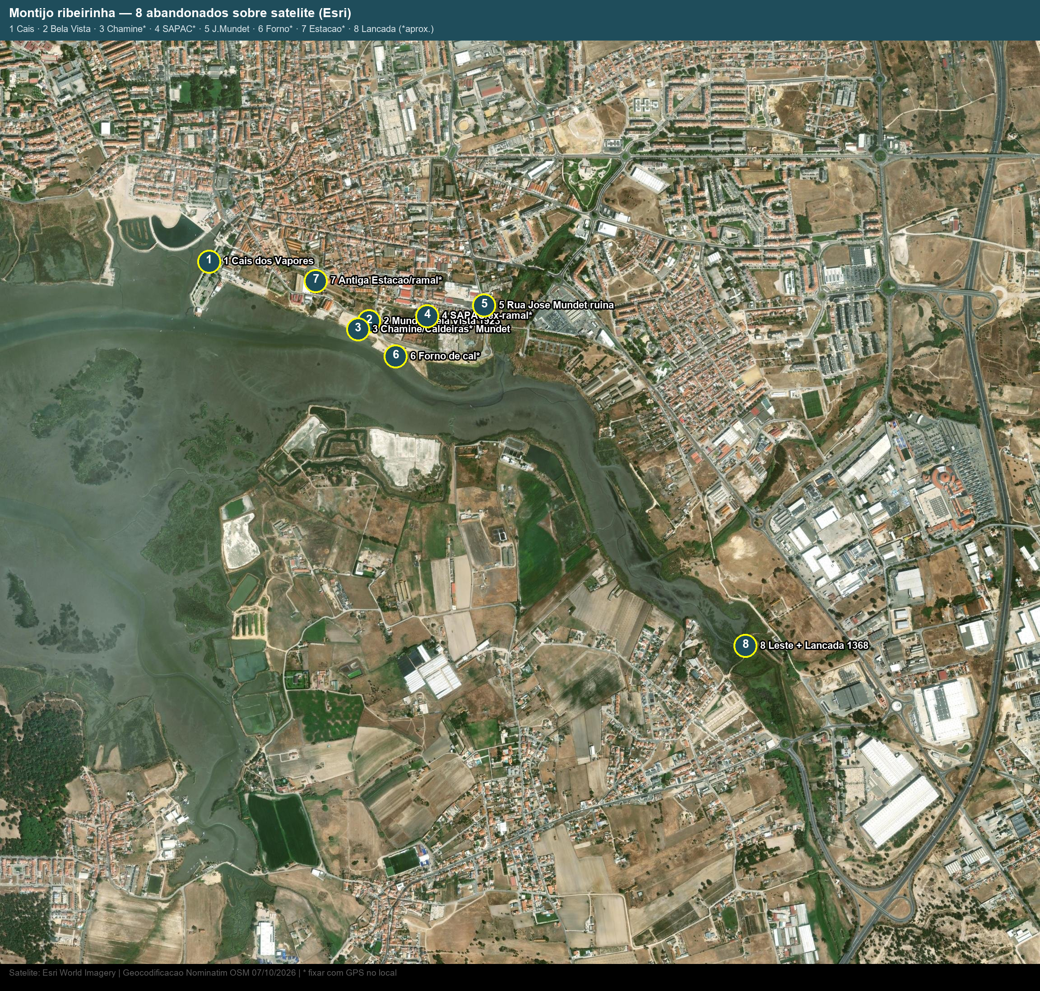
3 · Satélite — 8 abandonados numerados
Esri World Imagery z16 | nºs = tabela §1 do site | * fixar com GPS

Slide 5
4 · Mudaram de função M1–M4
M1 Moinho do Cais → museu: ref. 1646, municipal 1995, museu 2005–06 (38.70356,-8.97955).
M2 Casa Mora → museu: casa ~1875, biblioteca 80s, museu 1993 (38.70667,-8.97617).
M3 Mercado → reabilitado: âncora comercial (38.70621,-8.97624).
M4 Touros → Cinema-Teatro Joaquim d'Almeida 1957 (38.70588,-8.97037).
Montijo ribeirinha — website 07/10/2026 | Esri + OSM | verificar no local

Slide 6
5 · Mudaram de função M5–M8
M5 Cais → lazer/náutica/restauração (em curso): protocolo APL→CM 11/06/2025.
M6 Armazéns R. Miguel Pais → passeio 2006–07 (38.70381,-8.97563).
M7 Ramal 1908–89 → Ecopista Montijo Ciclável* (38.70230,-8.97180).
M8 Caldeiras Mundet → exposição cortiça desde 2025* (38.70050,-8.96980).
Montijo ribeirinha — website 07/10/2026 | Esri + OSM | verificar no local

Slide 7
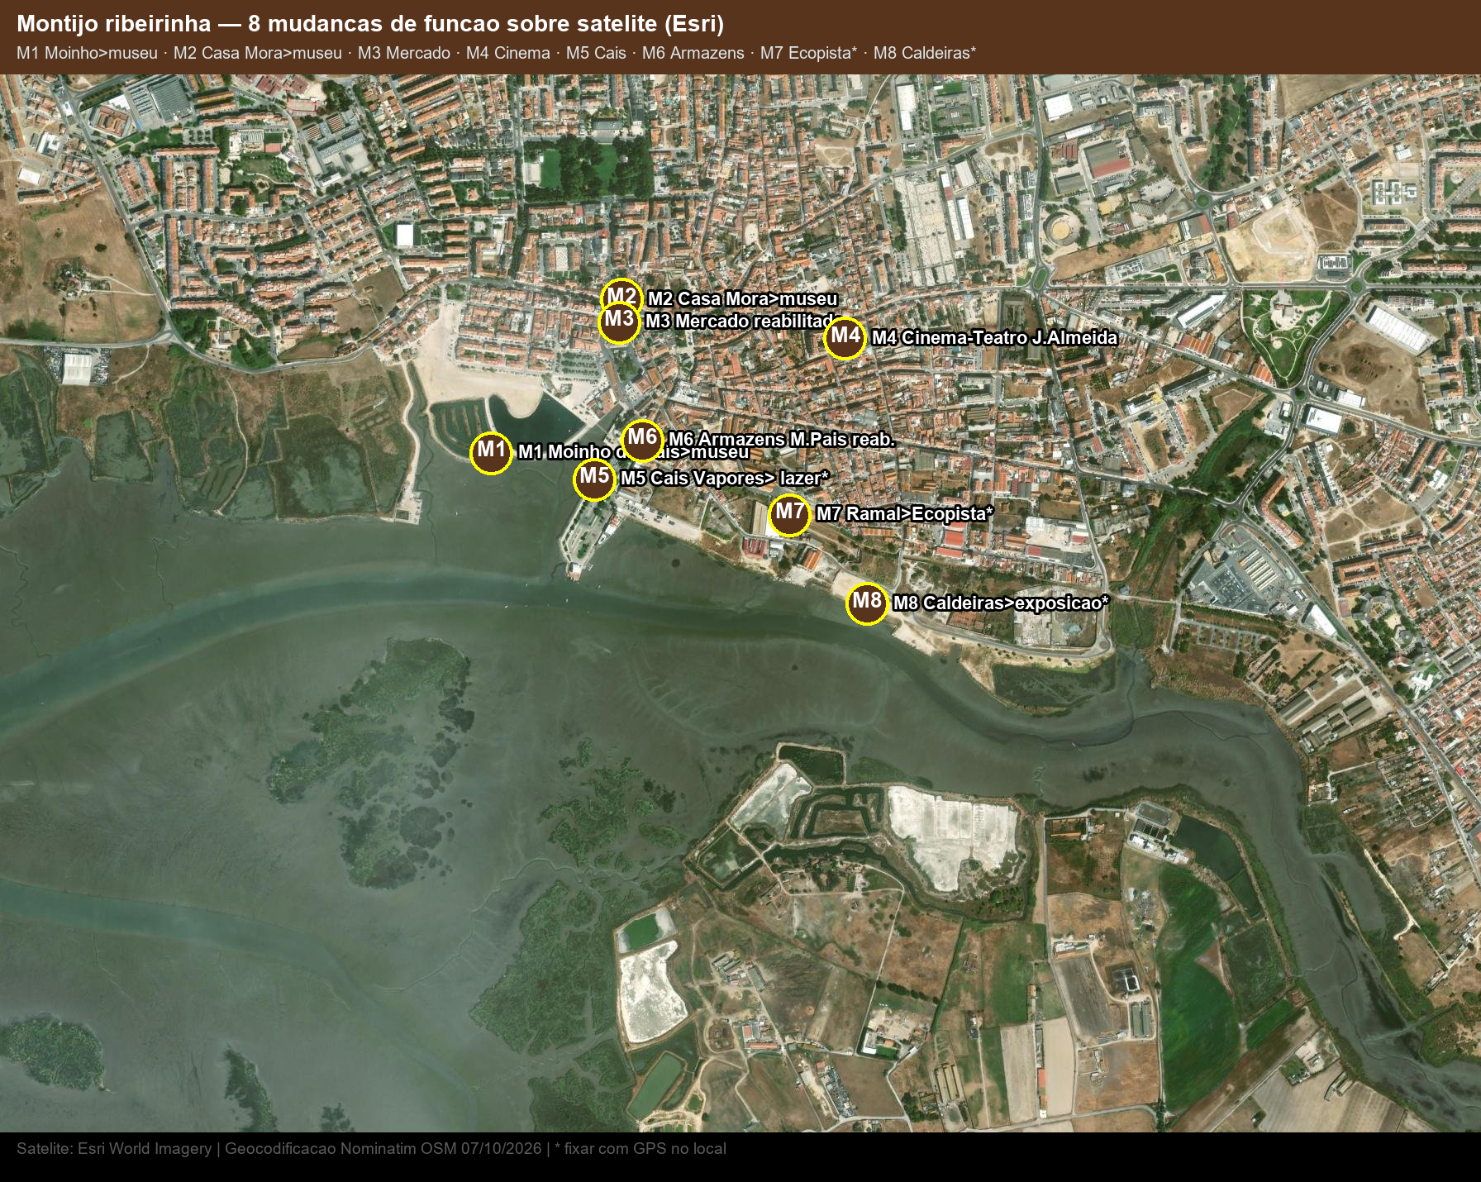
6 · Satélite — 8 mudanças de função
Esri z16 | M1–M8 = tabela §2 do site | * aprox. a confirmar

Slide 8
7 · Cronologia + estratégia de projeto
Até 1930 Aldeia Galega rio-economia → 1908 ramal/indústria → 1986–93 fechos → 2006–07 passeio → 2025–26 janela Cais.
1 Levantar antes de desenhar (vão/pé-direito/estrutura/cota/dono). 2 Dividir naves, não demolir.
3 Ex-ramal como alameda/ciclável; R/C permeável. 4 Inércia + cruzada + sombra + cisterna; amianto.
5 Fasear pelo Cais a nascente por quarteirões-piloto (nºs 2–5).
Montijo ribeirinha — website 07/10/2026 | Esri + OSM | verificar no local

Slide 9
Fontes + próximos passos
CM Montijo (Moinho, Casa Mora, Cinema, ARU/ORU, PEZOR, Ciclável, Mercado) · protocolo APL–CM 11/06/2025.
AMRS Caldeiras 2025 · tese ULisboa Folgado · ULusófona 2014 · FA-UL 2012 · Nominatim 07/10/2026.
Abrir: index.html (site) · fichas html · PNG satélite. Pedir certidões + PDFs ARU/PEZOR; ir com GPS.
Montijo ribeirinha — website 07/10/2026 | Esri + OSM | verificar no local

